Slide 1

GUIA DIGITAL 2
Colegio Isabel Riquelme
U.T.P.
ASIGNATURA: HISTORIA, GEOGRAFIA Y CIENCIAS SOCIALES
CURSO: 8° BÁSICO
DOCENTE: MARIA TERESA SERRANO
Semana: del 06 de Abril al 10 de Abril

Slide 2
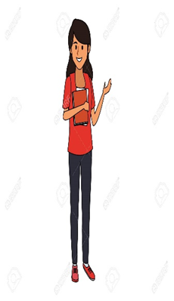
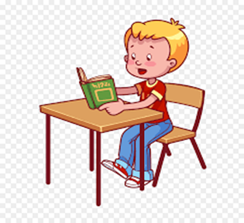
Recordemos un poco………
¿Qué es una democracia?
¿Cómo son las elecciones en un sistema democrático?

Slide 5
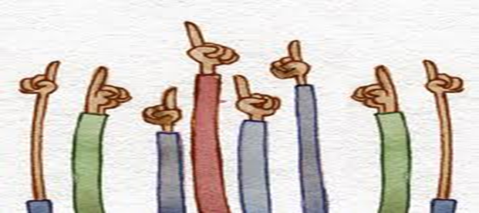
ATRIBUTOS DE LA DEM0CRACIA
La dignidad de las personas : reconocimiento y respeto por todos los individuos de la sociedad .
La Libertad : Todos la obtenemos al momento de nacer. Es la opción de elegir cada uno sus propias decisiones
La igualdad : es un valor que reconocemos a todas las personas de la misma forma
Pluralismo : Aceptación de diferentes ideas políticas

Slide 6
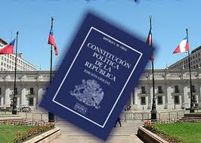
La Constitución política de Chile y los Derechos de las personas

Slide 7
¿ Qué es una Constitución política ?
Se entiende por Constitución aquella carta política que establece :
La organización del país
Las atribuciones de los poderes del Estados :
Ejecutivo : Presidente
Legislativo: Congreso
Judicial: Corte Suprema
Garantiza los derechos de las personas , promoviendo el Bien Común .

Slide 8
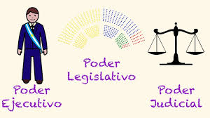
La separación de los Poderes del Estado
Chile, al igual que en muchos países del mundo, el poder del Estado se divide en tres poderes.
Esto para evitar que exista un abuso del poder y que éste se concentre en sólo una persona.

Slide 9
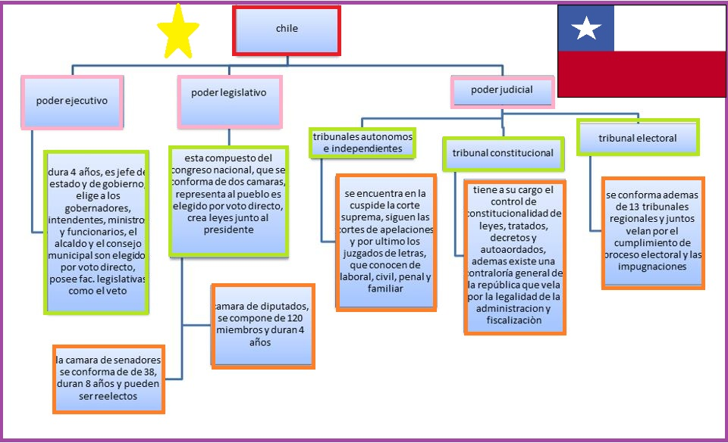

Slide 10
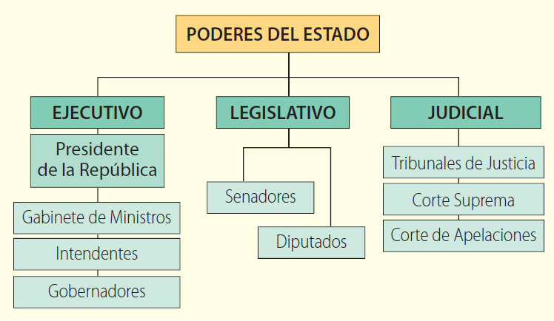

Slide 11
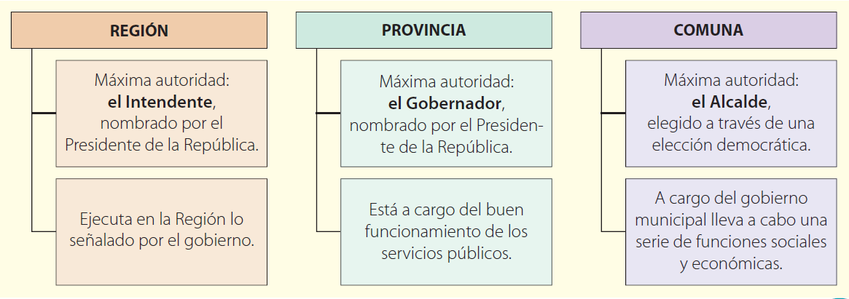

Slide 12
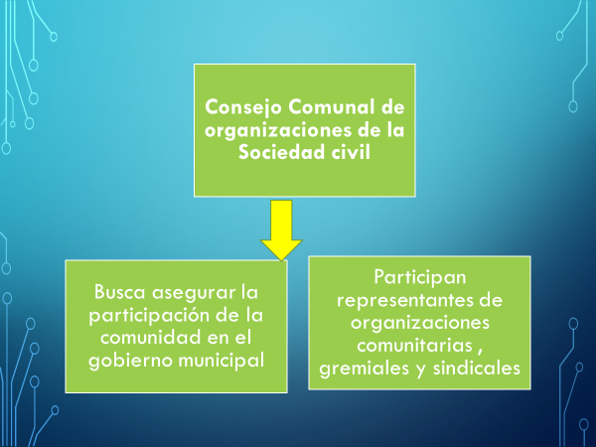

Slide 13
Te invito a visitar estos videos sobre el contenido tratado son cortos y entretenidos
https://www.youtube.com/watch?v=m5NwuDwl6XM
https://www.youtube.com/watch?v=XYZfb5njogU
https://www.youtube.com/watch?v=y0j2pyl_2Nw

Slide 14
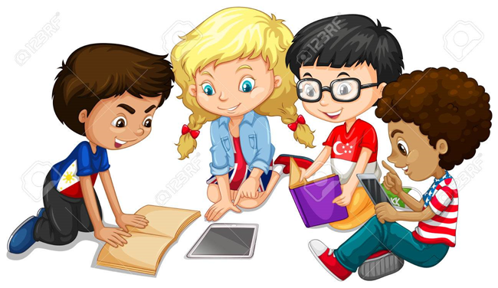
Ahora nos pondremos a trabajar
Desarrolle a continuación la tarea………….

